Slide 1
ESCOLA POLITÉCNICA DA USP
DEPARTAMENTO DE ENGENHARIA
HIDRÁULICA E AMBIENTAL
PHD 5745 – PROCESSOS FÍSICO-QUÍMICOS EM ENGENHARIA SANITÁRIA E AMBIENTAL
Prof. Dr. Sidney Seckler Ferreira Filho

Slide 2
FILTRAÇÃO
Introdução
Definição do processo de filtração no tratamento de águas de abastecimento
Classificação dos processos de filtração
Materiais filtrantes e suas características

Slide 3
FILTRAÇÃO
Partes constitutivas de um sistema de filtração
Comportamento do filtro no modo filtração
Comportamento do filtro no modo de lavagem

Slide 4
FILTRAÇÃO
Métodos empregados para lavagem de meios filtrantes
Roteiro de dimensionamento de unidades de filtração
Dúvidas !!!

Slide 5
TRATAMENTO CONVENCIONAL DE ÁGUAS
DE ABASTECIMENTO
Coagulante
Alcalinizante
Agente oxidante
CAP
Agente oxidante
Polímero
Manancial
Coagulação
Floculação
Sedimentação
Polímero
Agente oxidante
Correção de pH
Fluoretação
Desinfecção
Filtração
Alcalinizante
Flúor
Agente oxidante
Água Final

Slide 6
FILTRAÇÃO
Água coagulada
Diâmetro crítico
Água floculada
Frequência relativa
d_{p} > d_{c} Partículas sedimentáveis
Diâmetro das partículas

Slide 7
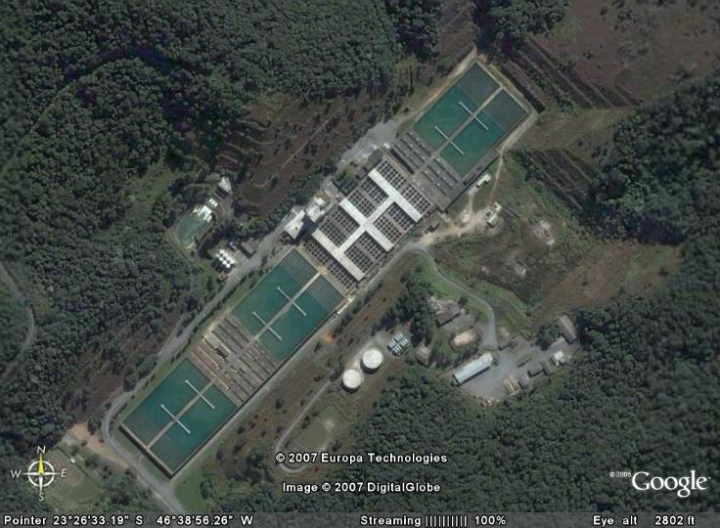
SISTEMA DE FILTRAÇÃO
SABESP - ETA GUARAÚ
Sistema de filtração !!!

Slide 8
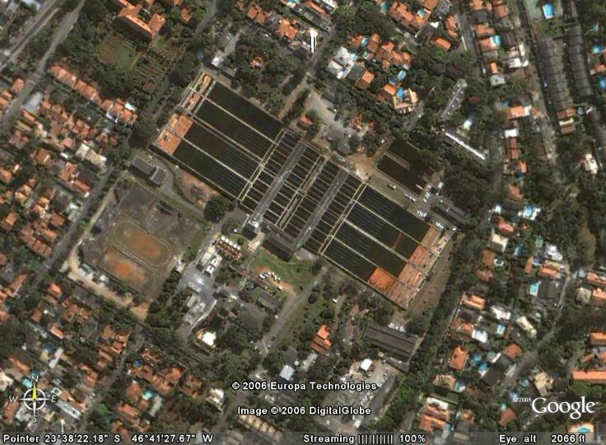
SISTEMA DE FILTRAÇÃO
SABESP - ETA ABV
Sistema de Filtração !!!

Slide 9
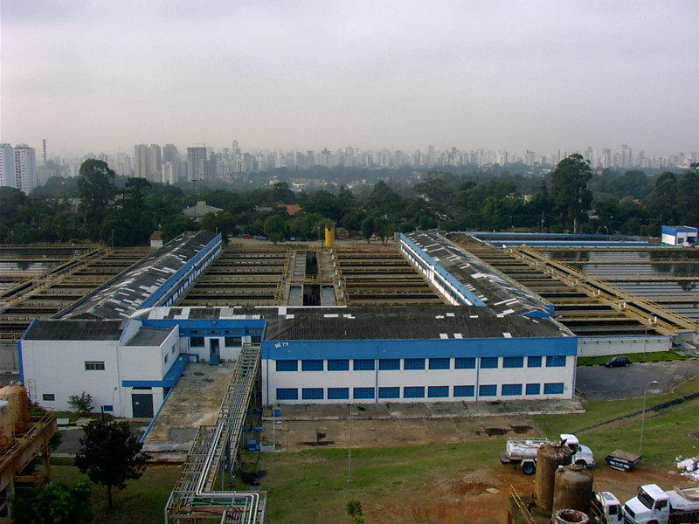
SISTEMA DE FILTRAÇÃO
SABESP - ETA ABV

Slide 10
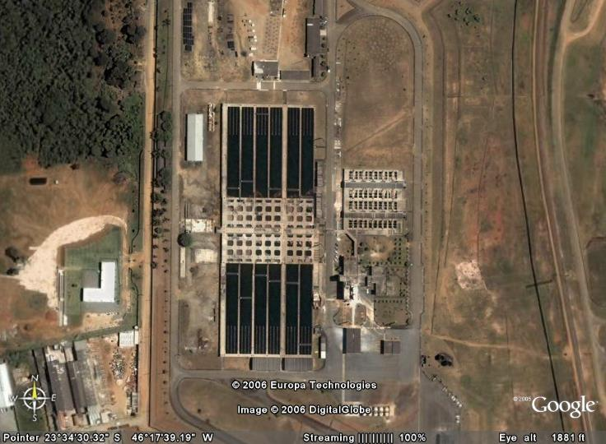
SISTEMA DE FILTRAÇÃO
SABESP - ETA TAIAÇUPEBA
Sistema de Filtração !!!

Slide 11
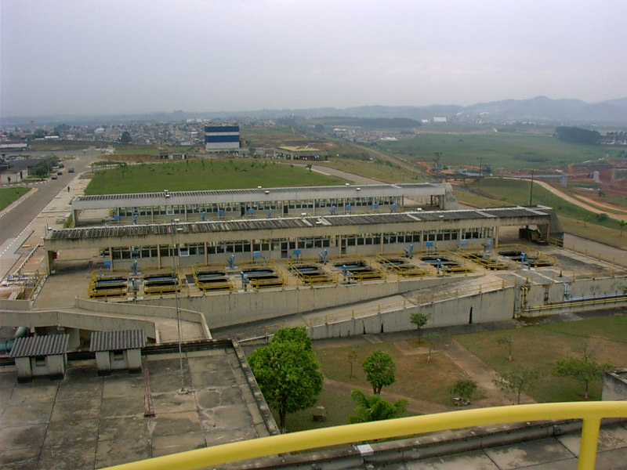
SISTEMA DE FILTRAÇÃO
SABESP - ETA TAIAÇUPEBA

Slide 12
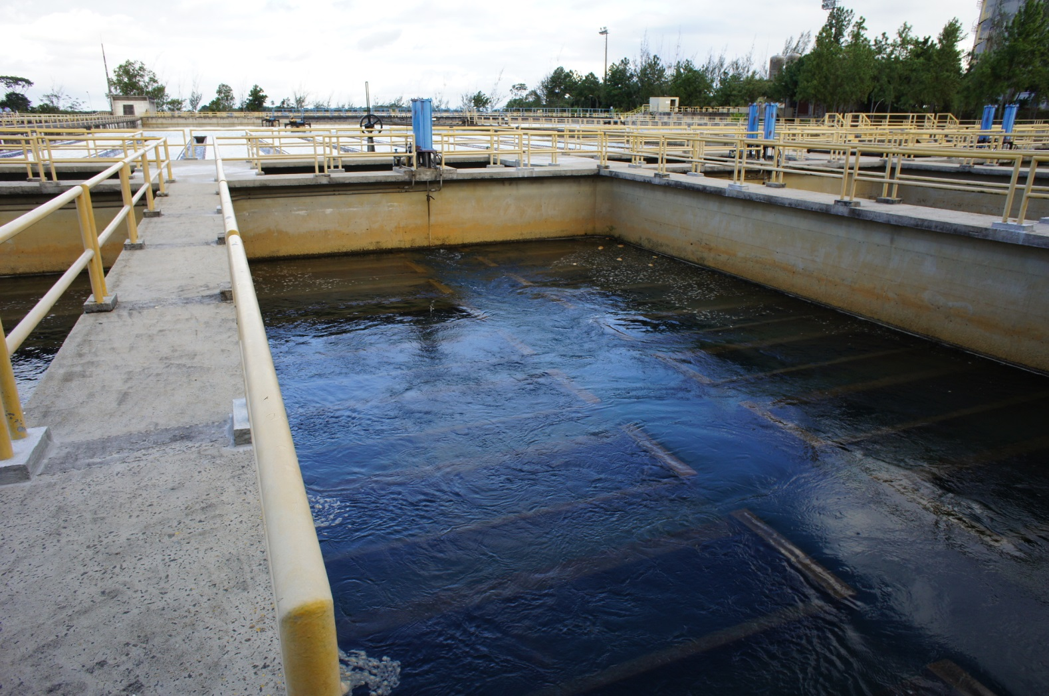
FILTRAÇÃO
Definição: Processo de separação sólido-líquido utilizado para promover a remoção de material particulado presente na fase líquida.

Slide 13
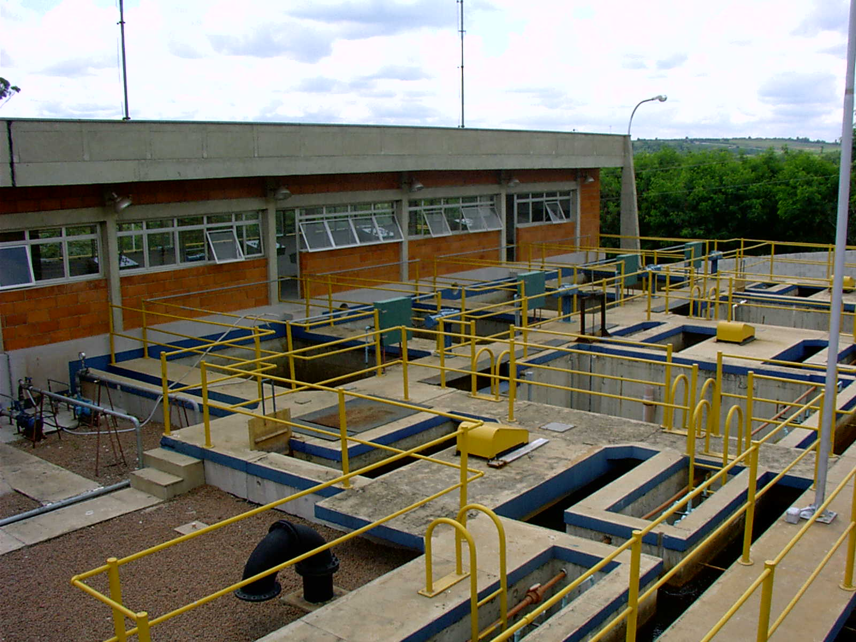
CLASSIFICAÇÃO DOS PROCESSOS DE FILTRAÇÃO
Com relação ao tipo de filtração
Com relação ao tratamento
Com relação ao meio filtrante
Com relação ao sentido de escoamento
Com relação ao seu controle hidráulico

Slide 14
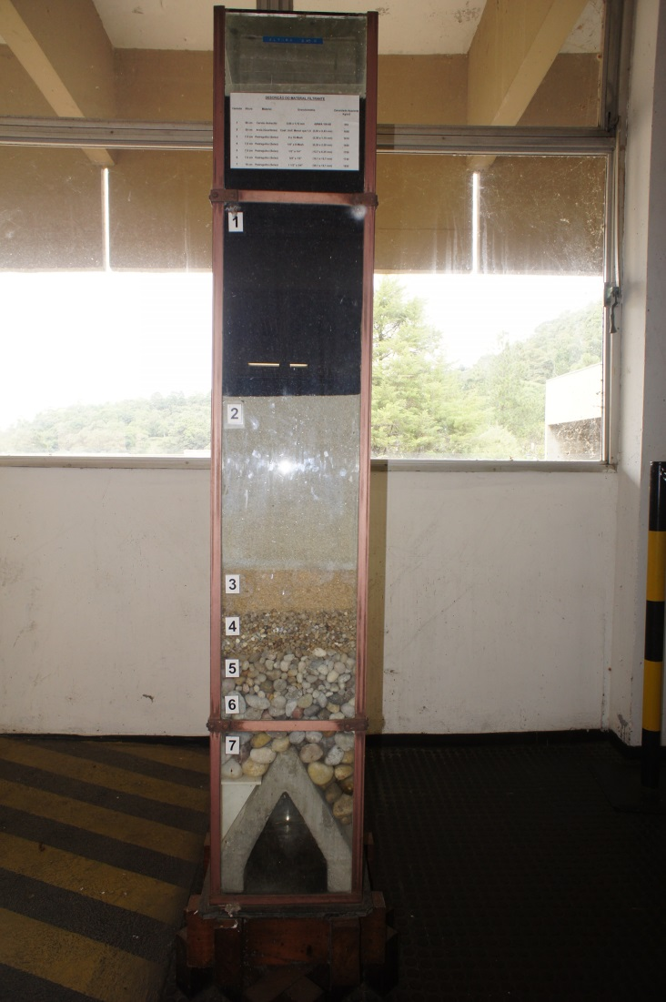
CLASSIFICAÇÃO DOS PROCESSOS DE FILTRAÇÃO
Com relação ao tipo de filtração
Filtração em meio granular
Filtros lentos
Filtração rápida
Filtros de camada profunda

Slide 15
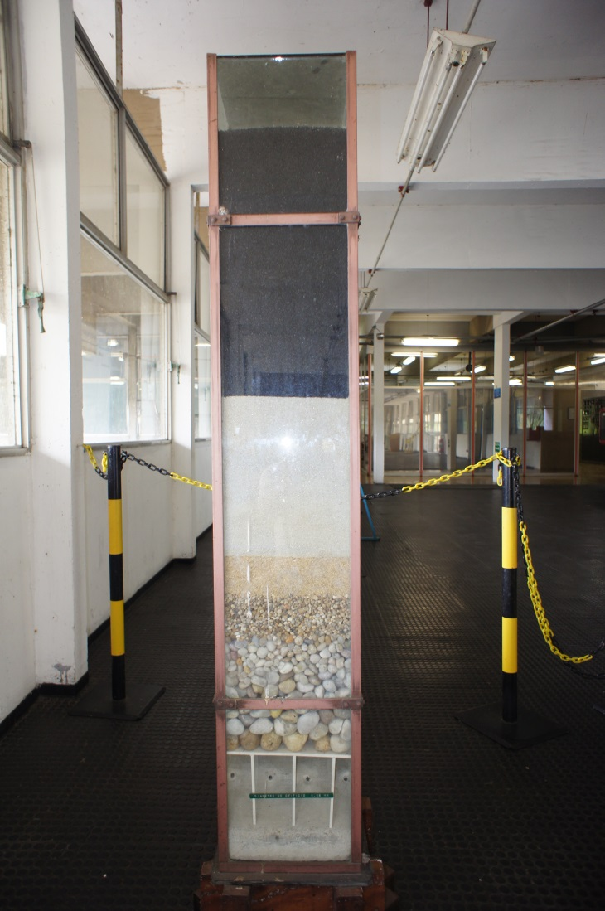
FILTRAÇÃO EM MEIO GRANULAR
FILTROS RÁPIDOS POR GRAVIDADE

Slide 16
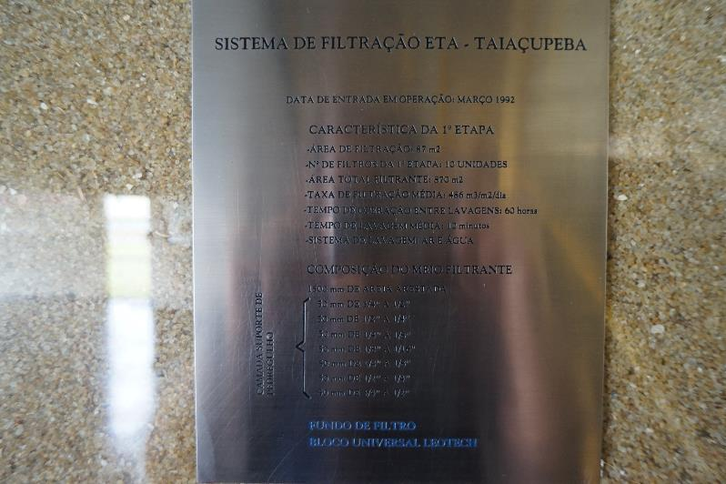
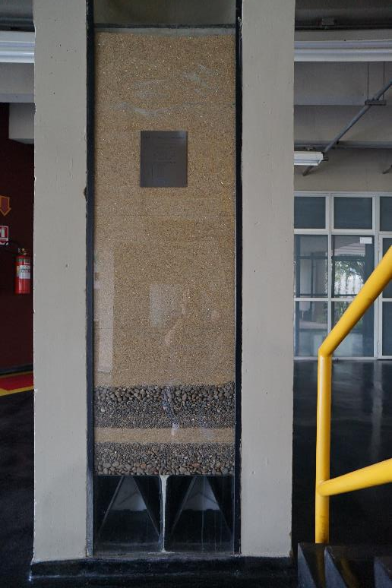
FILTRAÇÃO EM MEIO GRANULAR
FILTROS RÁPIDOS POR GRAVIDADE

Slide 17
VISÃO MICROSCÓPICA DO PROCESSO DE FILTRAÇÃO
Partícula (d_{p})
Transporte
Adesão
Linha de
corrente
Coletor (d_{c})
Liberação
Fonte: Amirtharajah, A

Slide 18
MECANISMOS DE TRANSPORTE E ADERÊNCIA
Virus
0,01 -0,025 μm
Bacterias
0,2 - 1 μm
Crypto
3 - 5 μm
Giardia
6 - 10 μm
d_{p}
d_{c}
d_{c}
d_{c}
Difusão
d_{p} < 1 μm
Sedimentação
dp > 1 μm
Interceptação
Fonte: Amirtharajah, A

Slide 19
CLASSIFICAÇÃO DOS PROCESSOS DE FILTRAÇÃO
Com relação ao sentido de escoamento
Filtração descendente
Filtração ascendente

Slide 20
CLASSIFICAÇÃO DOS PROCESSOS DE FILTRAÇÃO
Com relação ao meio filtrante
Antracito
Antracito
Areia ou antracito
Areia
Areia
Granada
Camada simples
Dupla camada
Tripla camada

Slide 21
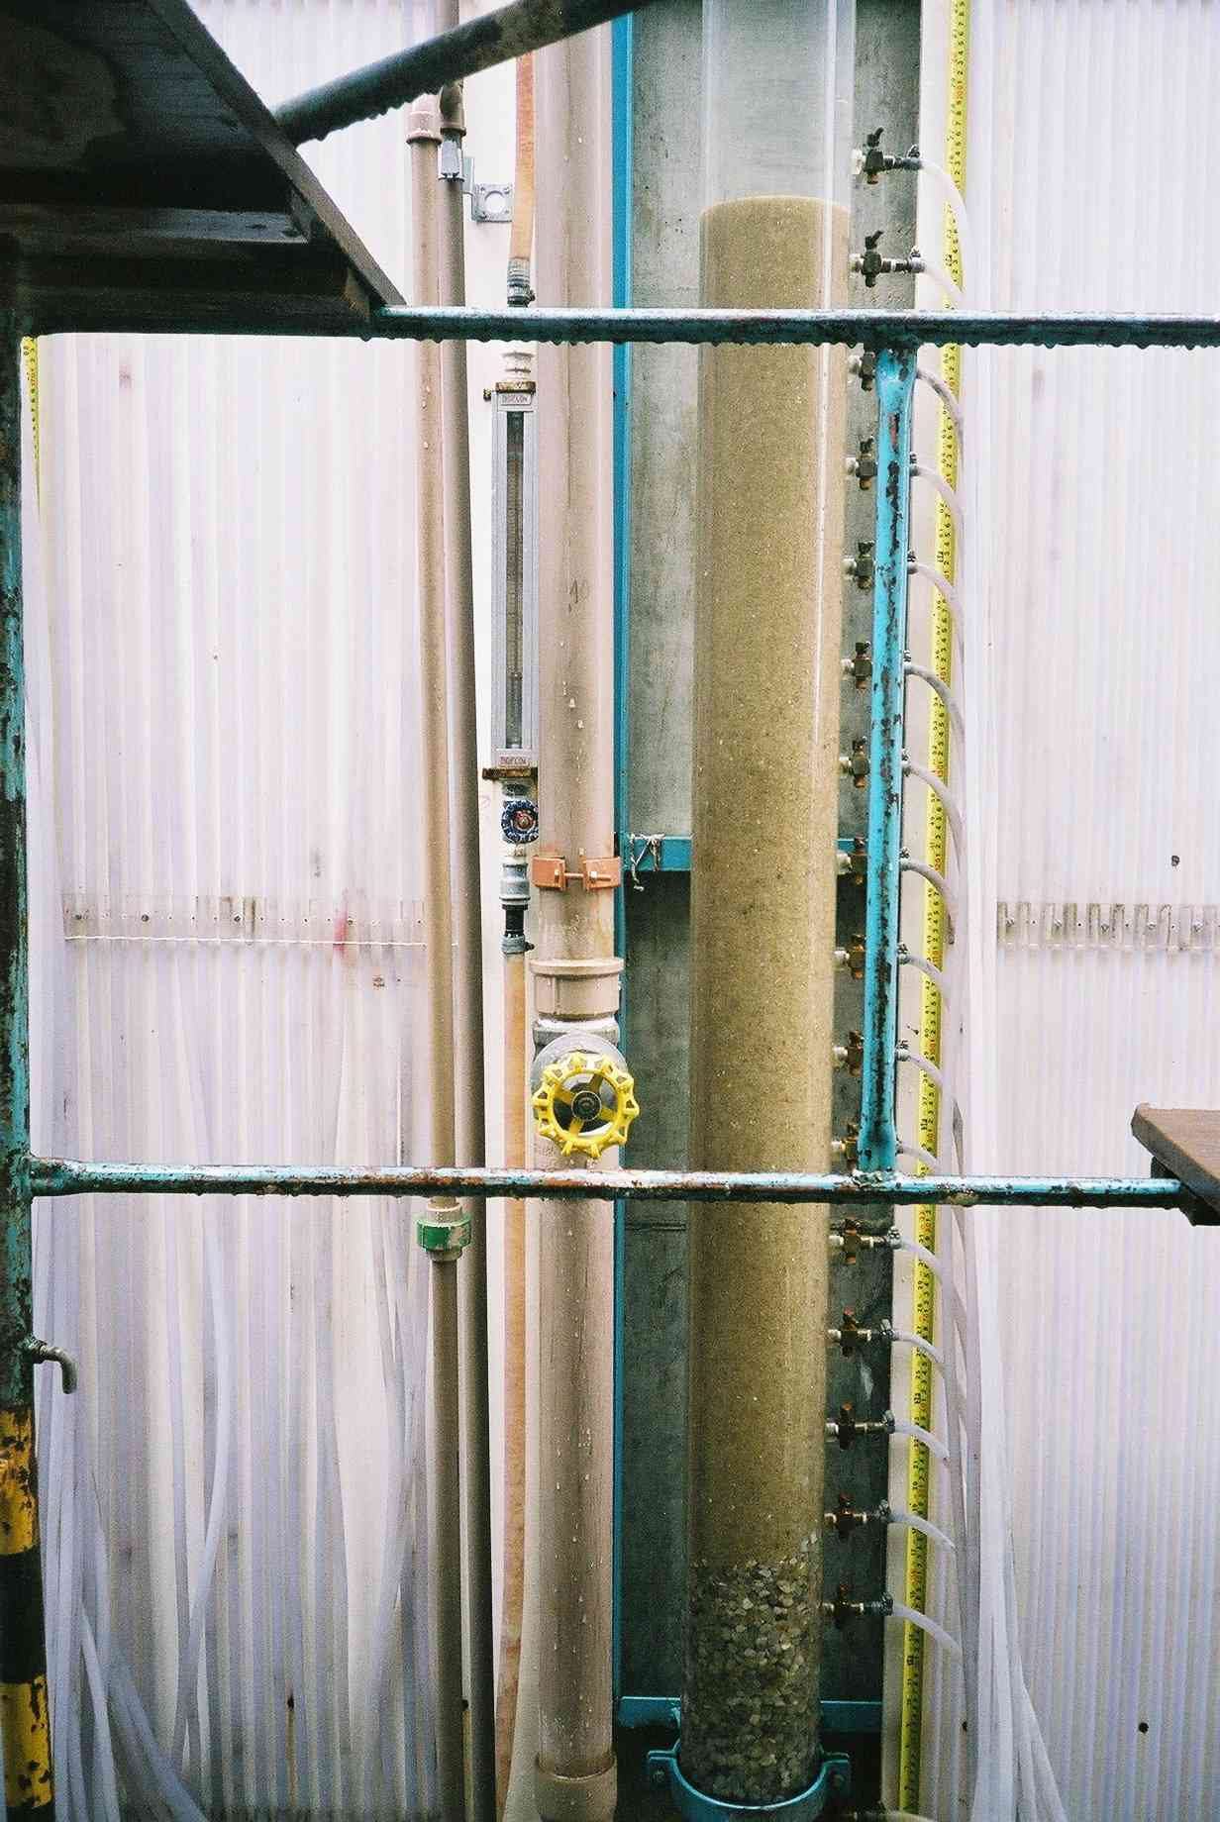
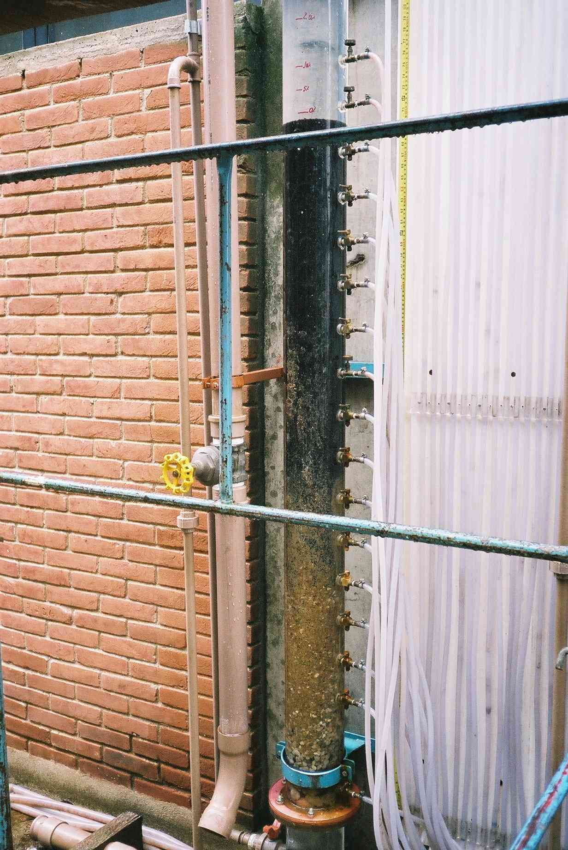
FILTRAÇÃO EM MEIO GRANULAR
FILTROS RÁPIDOS POR GRAVIDADE

Slide 22
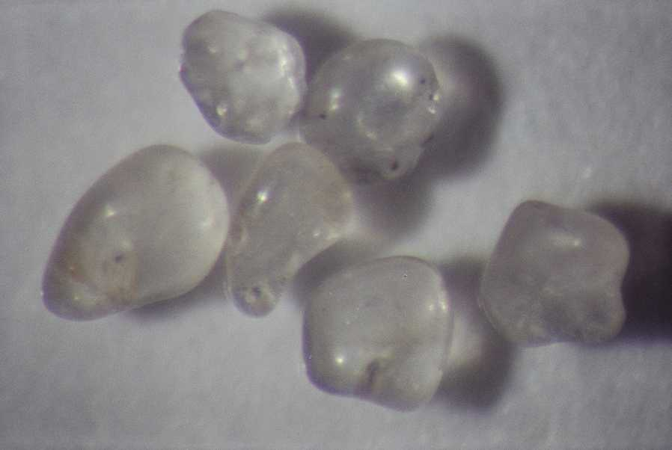
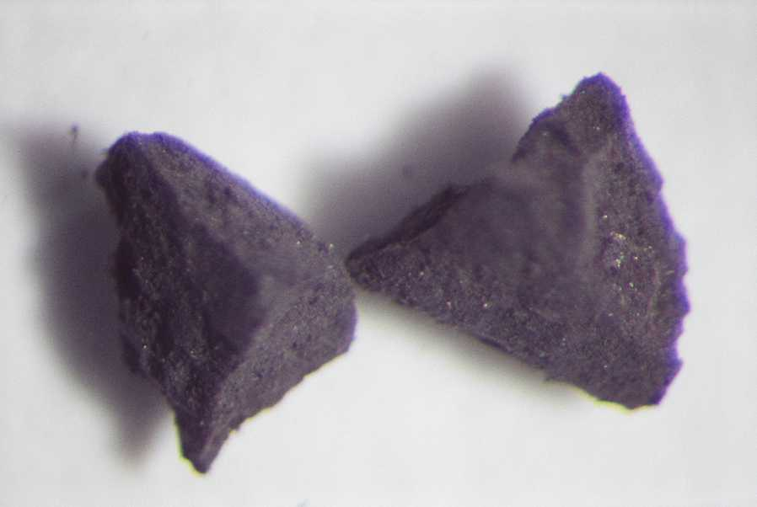
FILTRAÇÃO EM MEIO GRANULAR
FILTROS RÁPIDOS POR GRAVIDADE

Slide 23


MATERIAIS FILTRANTES
$$d_{90}=d_{10}.{10}^{1,67.C_{u}}$$
Porcentagem que passa (%)
$$CU=\frac{d_{60}}{d_{10}}$$
d_{menor grão}
d₁₀
d₆₀
d_{maior grão}
Diâmetro

Slide 24
MATERIAIS FILTRANTES

Slide 25
FILTRAÇÃO EM MEIO GRANULAR
FILTROS RÁPIDOS POR GRAVIDADE

Slide 26
MATERIAIS FILTRANTES
Meio filtrante | d₁₀ (mm) | C_{u} | Altura (m) | Taxa de filtração (m³/m².dia)
Filtros rápidos por gravidade de camada simples (Tipo A)
Areia | 0,45 a 0,55 | Menor do que 1,6 | 0,6 a 0,8 | 120
Filtros rápidos por gravidade de dupla camada (Tipo B)
Areia | 0,45 a 0,55 | Menor do que 1,6 | 0,2 a 0,3 | 240 a 360
Antracito | 0,9 a 1,1 | Menor do que 1,6 | 0,4 a 0,6

Slide 27
MATERIAIS FILTRANTES
Meio filtrante | d₁₀ (mm) | C_{u} | Altura (m) | Taxa de filtração (m³/m².dia)
Filtros rápidos por gravidade de camada simples (Tipo A)
Areia | 0,45 a 0,55 | Menor do que 1,6 | 0,6 a 0,8 | 120
Filtros rápidos por gravidade de dupla camada (Tipo B)
Areia | 0,45 a 0,55 | Menor do que 1,6 | 0,2 a 0,3 | 240 a 360
Antracito | 0,9 a 1,1 | Menor do que 1,6 | 0,4 a 0,6

Slide 28
MATERIAIS FILTRANTES
Meio filtrante | d₁₀ (mm) | C_{u} | Altura (m) | Taxa de filtração (m³/m².dia)
Filtros rápidos por gravidade de tripla camada (Tipo C)
Areia | 0,45 a 0,55 | Menor do que 1,6 | 0,2 a 0,3 | 240 a 360
Antracito | 0,9 a 1,1 | Menor do que 1,6 | 0,4 a 0,6
Granada | 0,2 a 0,3 | Menor do que 1,6 | 0,10 a 0,15
Filtros rápidos por gravidade monocamada de alta taxa (Tipo D)
Areia | 1,2 a 1,5 | Menor do que 1,5 | 1,5 a 1,8 | 400 a 600
Antracito | 1,2 a 1,5 | Menor do que 1,5 | 1,5 a 1,8 | 400 a 600

Slide 29
MATERIAIS FILTRANTES
Meio filtrante | d₁₀ (mm) | C_{u} | Altura (m) | Taxa de filtração (m³/m².dia)
Filtros rápidos por gravidade de tripla camada (Tipo C)
Areia | 0,45 a 0,55 | Menor do que 1,6 | 0,2 a 0,3 | 240 a 360
Antracito | 0,9 a 1,1 | Menor do que 1,6 | 0,4 a 0,6
Granada | 0,2 a 0,3 | Menor do que 1,6 | 0,10 a 0,15
Filtros rápidos por gravidade monocamada de alta taxa (Tipo D)
Areia | 1,2 a 1,5 | Menor do que 1,5 | 1,5 a 1,8 | 400 a 600
Antracito | 1,2 a 1,5 | Menor do que 1,5 | 1,5 a 1,8 | 400 a 600

Slide 30
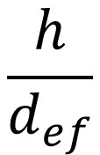
MATERIAIS FILTRANTES: COMPOSIÇÃO, GRANULOMETRIA E ALTURA
1.000 (Camada simples de areia e dupla camada areia-antracito)
1.250 (Camada tripla areia, antracito e granada)
h₂, d_{ef2}
$$\frac{h}{d_{ef}}$$
1.250 a 1500 (Filtros de camada profunda e constituídos de um único material filtrante)
* (1,2 mm ≤ d_{ef} ≤ 1,4 mm)
h₁, d_{ef1}
1.500 a 2.000 (Filtros de camada profunda e constituídos de um único material filtrante)
* (1,5 mm ≤ d_{ef} ≤ 2,0 mm)

Slide 31
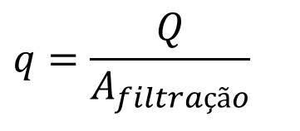
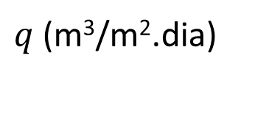
CLASSIFICAÇÃO DOS PROCESSOS DE FILTRAÇÃO
Com relação ao seu controle hidráulico
Canal de água
decantada
Taxa de filtração
N.A máximo
$$q=\frac{Q}{A_{filtração}}$$
N.A mínimo
N.A estático
Meio filtrante
$q$ (m³/m².dia)
Camada suporte
Fundo falso
Caixa de controle de nível

Slide 32
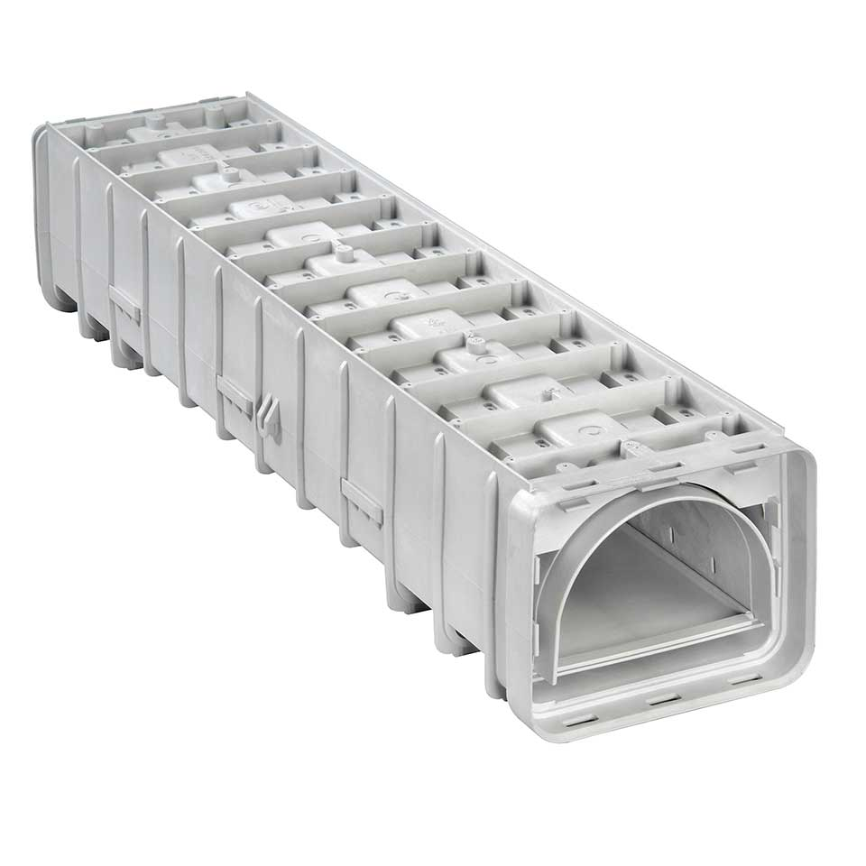
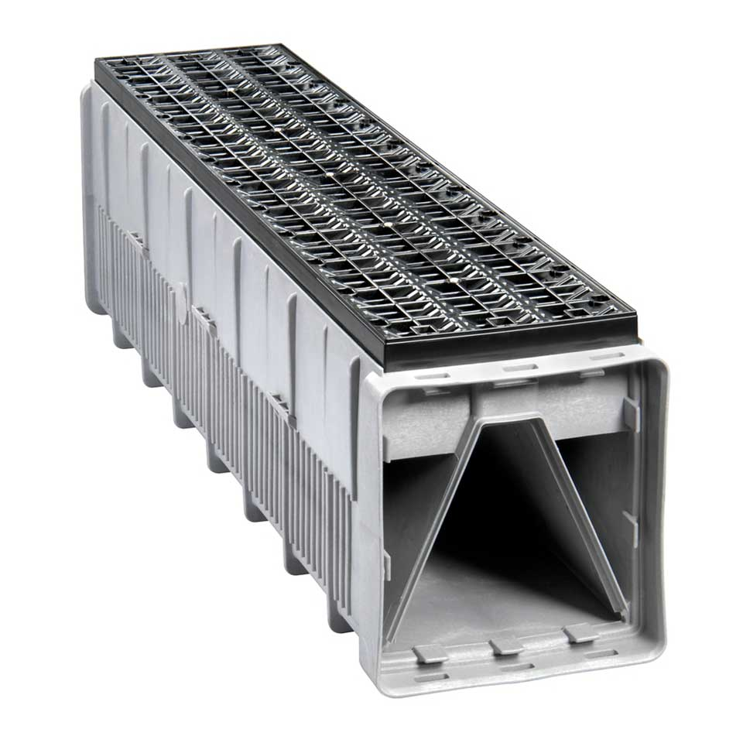
FILTROS RÁPIDOS POR GRAVIDADE

Slide 33
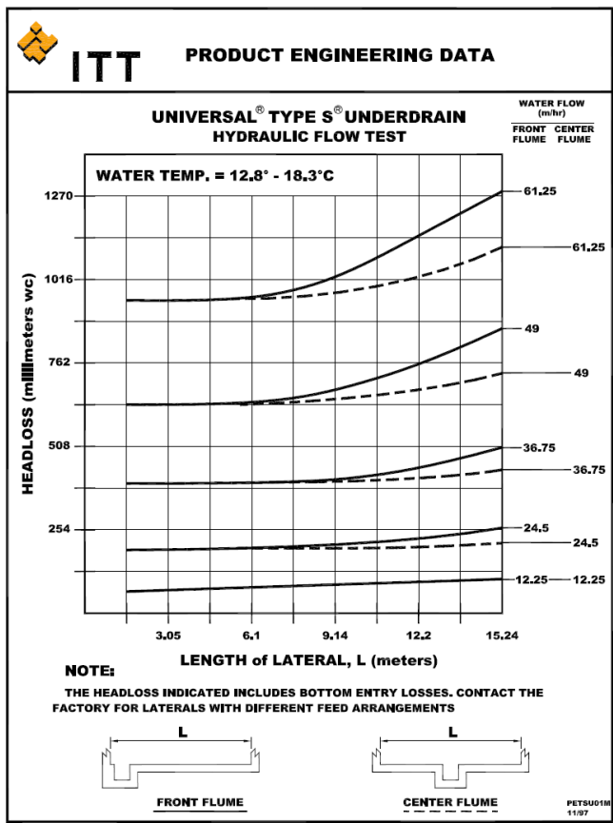
FILTROS RÁPIDOS POR GRAVIDADE

Slide 34
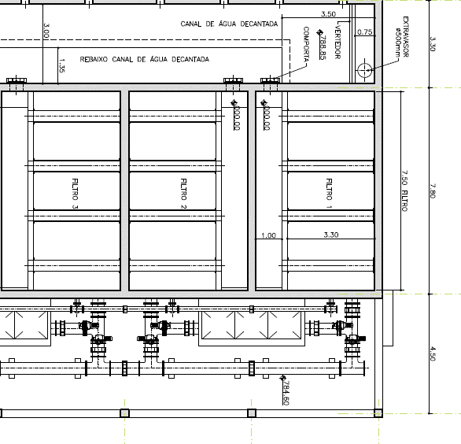
FILTROS RÁPIDOS POR GRAVIDADE

Slide 35
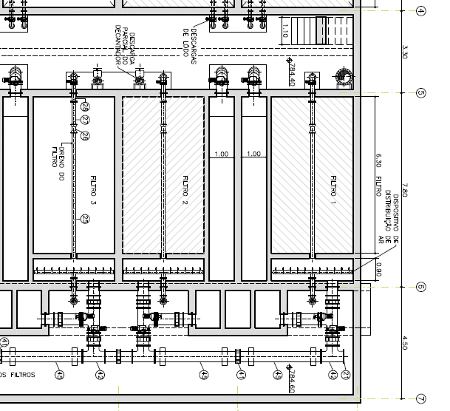
FILTROS RÁPIDOS POR GRAVIDADE

Slide 36
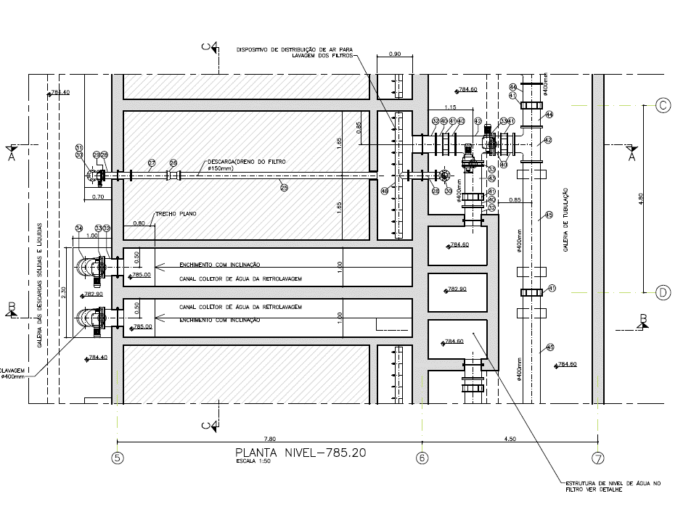
FILTROS RÁPIDOS POR GRAVIDADE

Slide 37
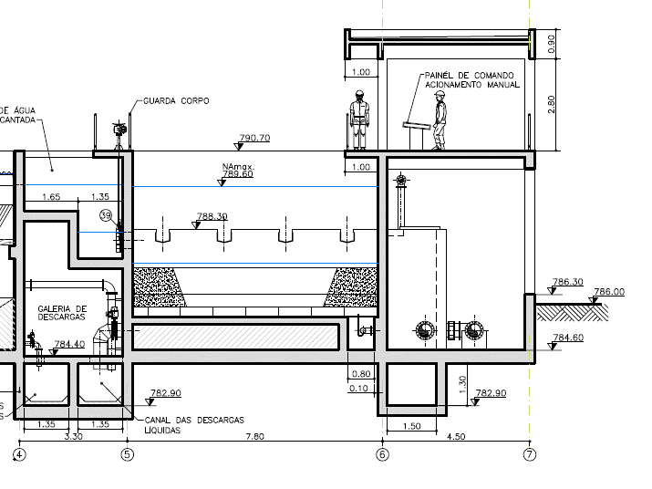
FILTROS RÁPIDOS POR GRAVIDADE

Slide 38
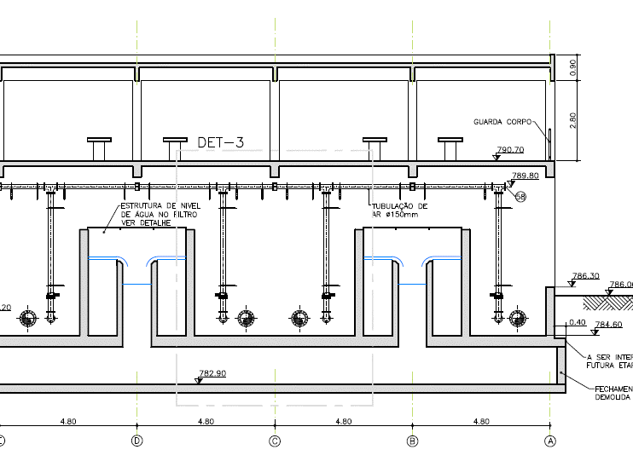
FILTROS RÁPIDOS POR GRAVIDADE

Slide 39
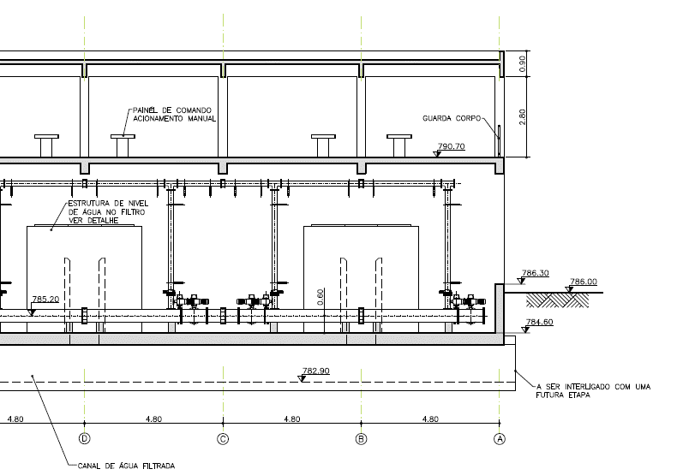
FILTROS RÁPIDOS POR GRAVIDADE

Slide 40
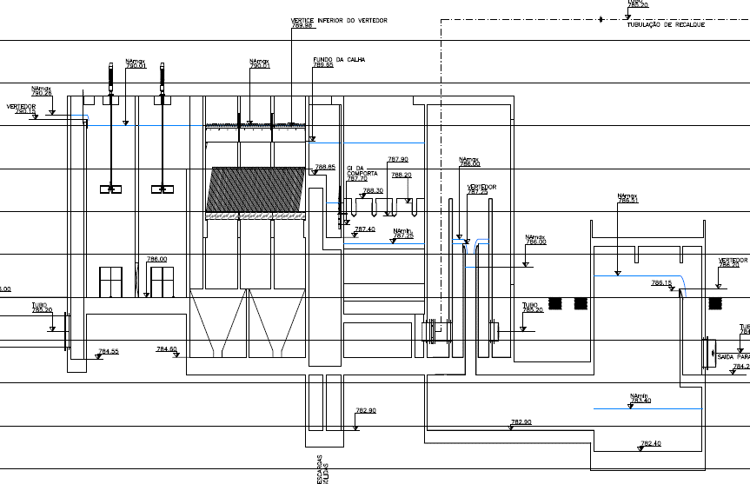
FILTROS RÁPIDOS POR GRAVIDADE

Slide 41
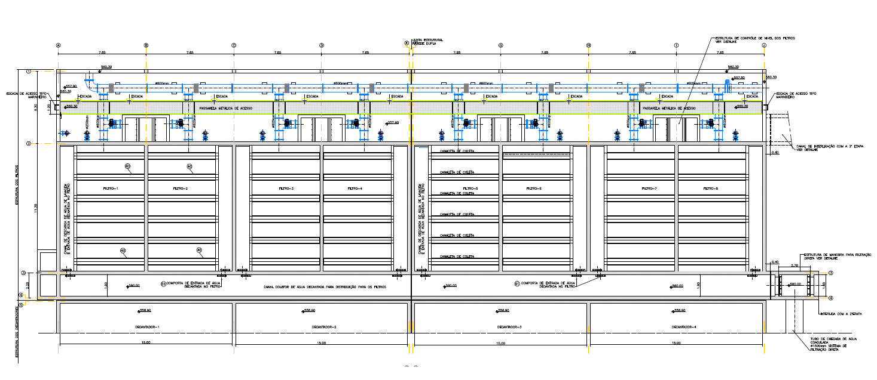
FILTROS RÁPIDOS POR GRAVIDADE – ETA NORTE

Slide 42
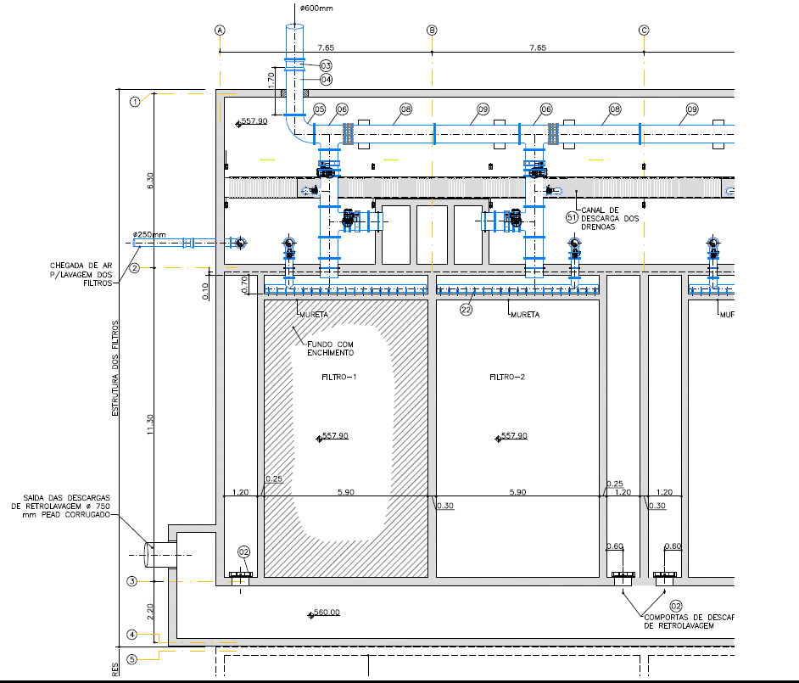
FILTROS RÁPIDOS POR GRAVIDADE – ETA NORTE

Slide 43
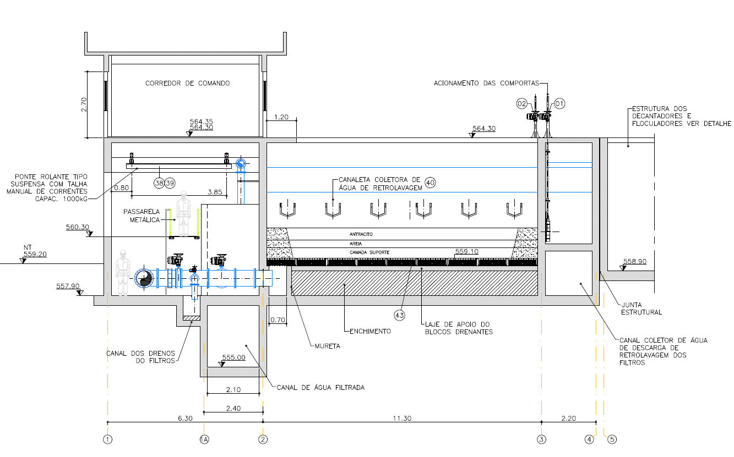
FILTROS RÁPIDOS POR GRAVIDADE – ETA NORTE

Slide 44
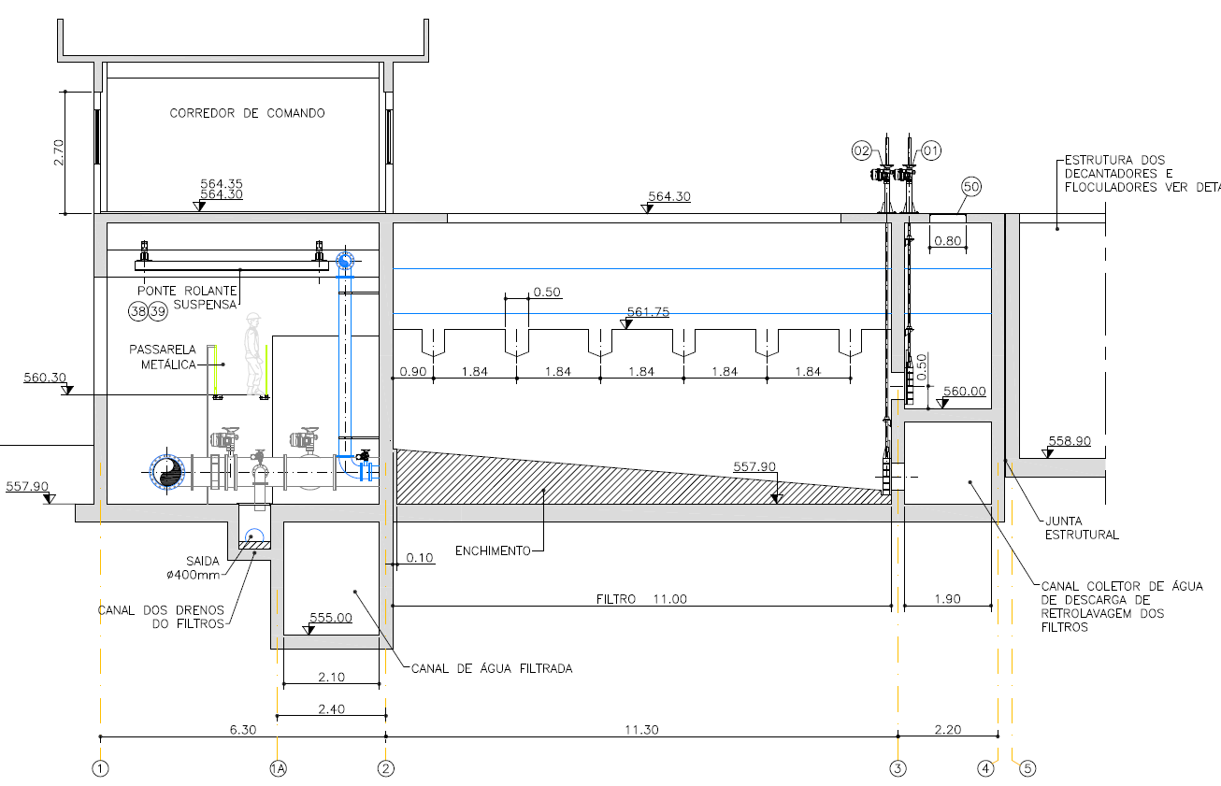
FILTROS RÁPIDOS POR GRAVIDADE – ETA NORTE

Slide 45
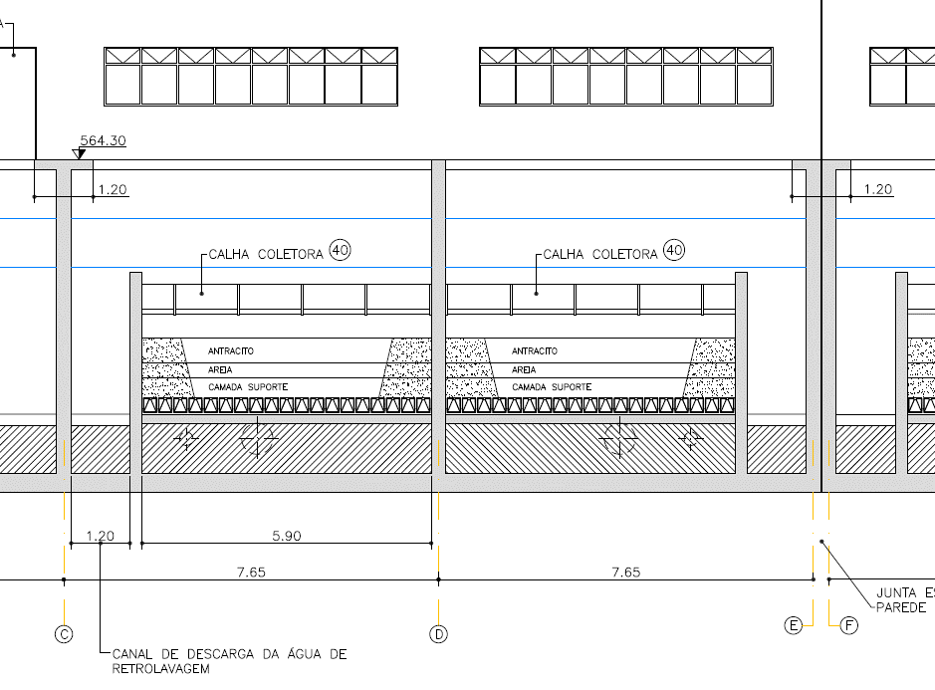
FILTROS RÁPIDOS POR GRAVIDADE – ETA NORTE

Slide 46
SISTEMA DE FILTRAÇÃO
SABESP - ETA ABV
Sistema de Filtração !!!

Slide 47
SISTEMA DE FILTRAÇÃO
SABESP - ETA ABV

Slide 48
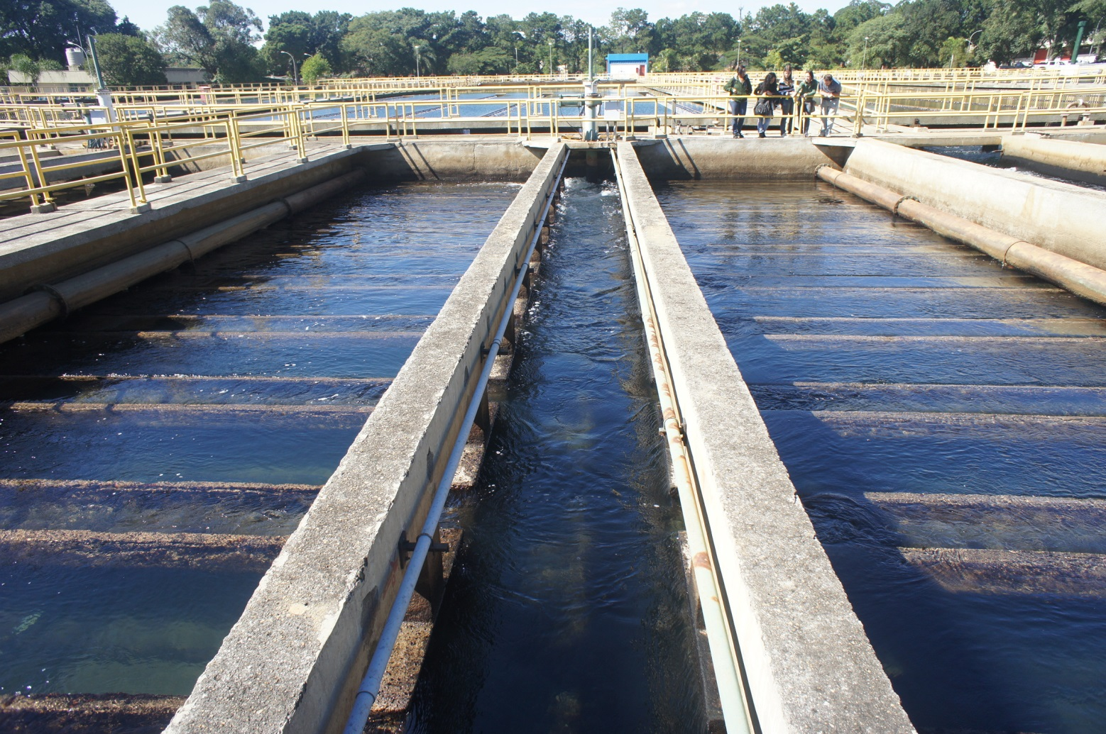
SISTEMA DE FILTRAÇÃO
SABESP - ETA ABV

Slide 49
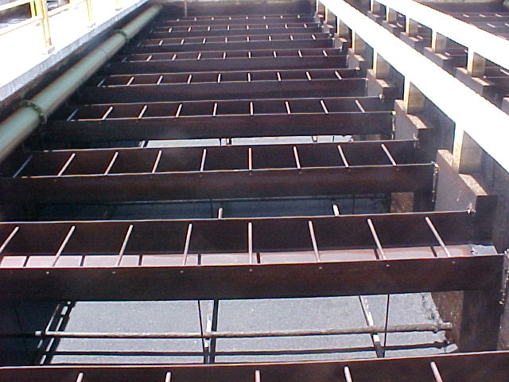
SISTEMA DE FILTRAÇÃO
SABESP - ETA ABV

Slide 50
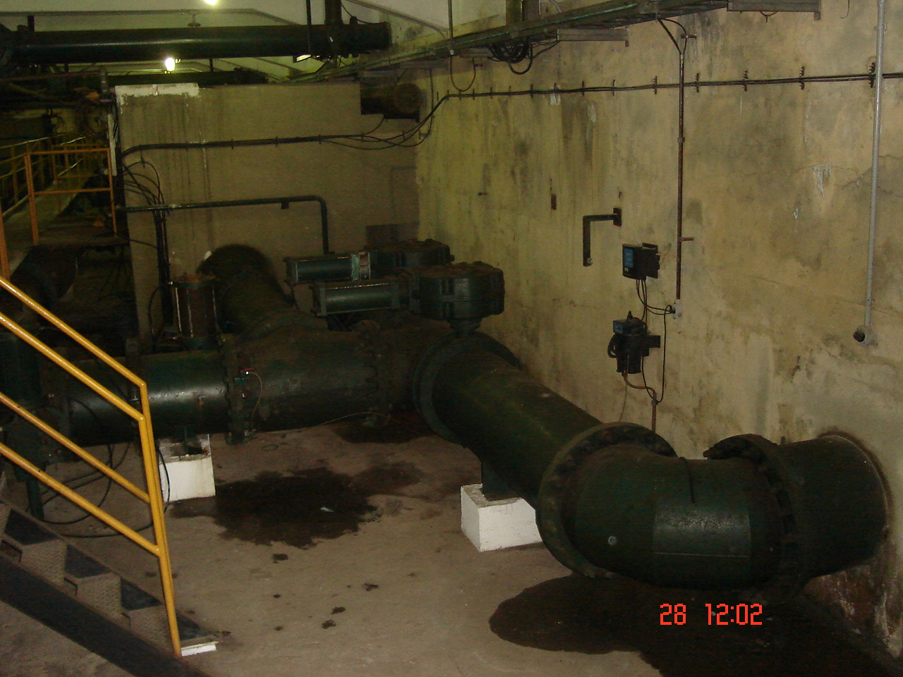
SISTEMA DE FILTRAÇÃO
SABESP - ETA ABV

Slide 51
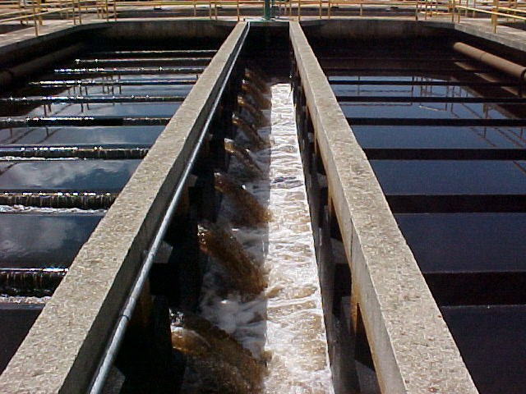
SISTEMA DE FILTRAÇÃO
SABESP - ETA ABV

Slide 52
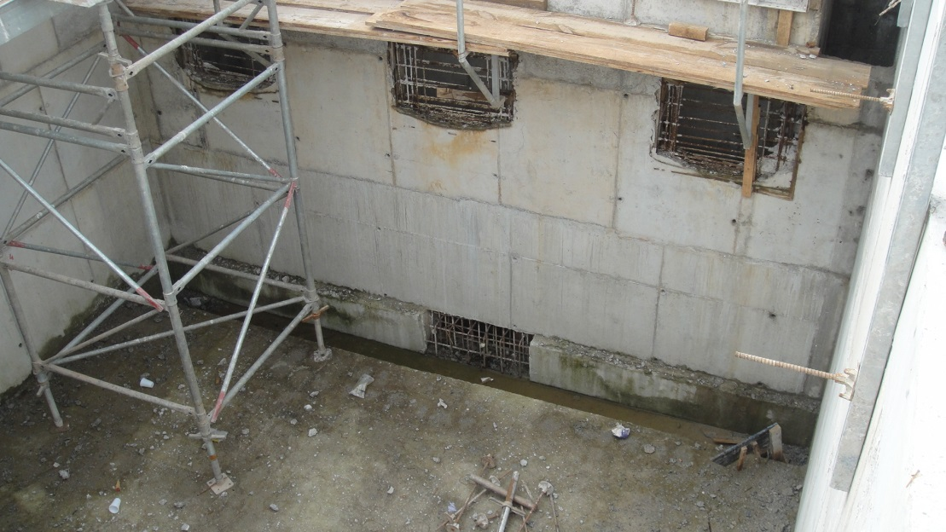
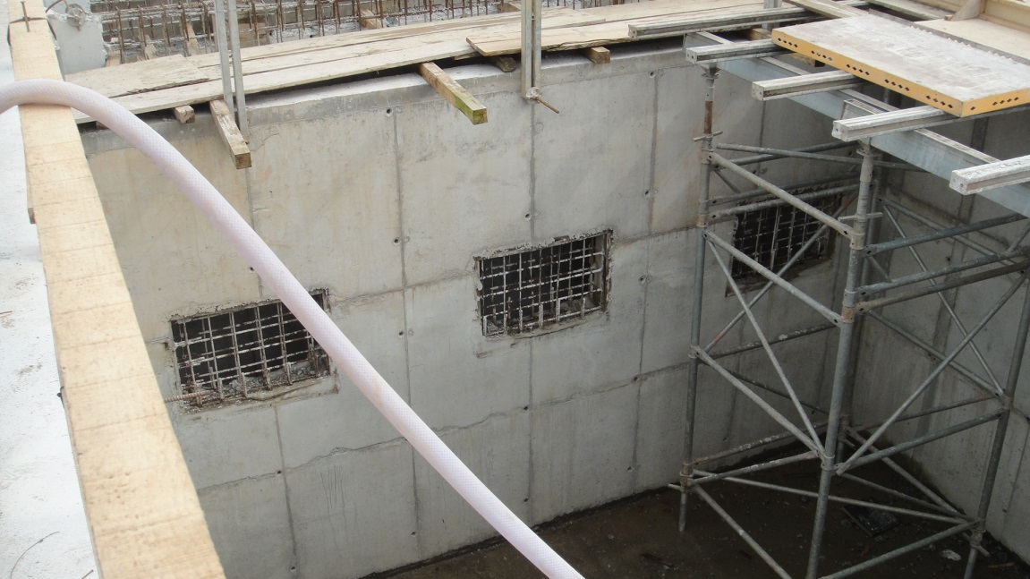
SISTEMA DE FILTRAÇÃO
SABESP - ETA JURUBATUBA

Slide 53
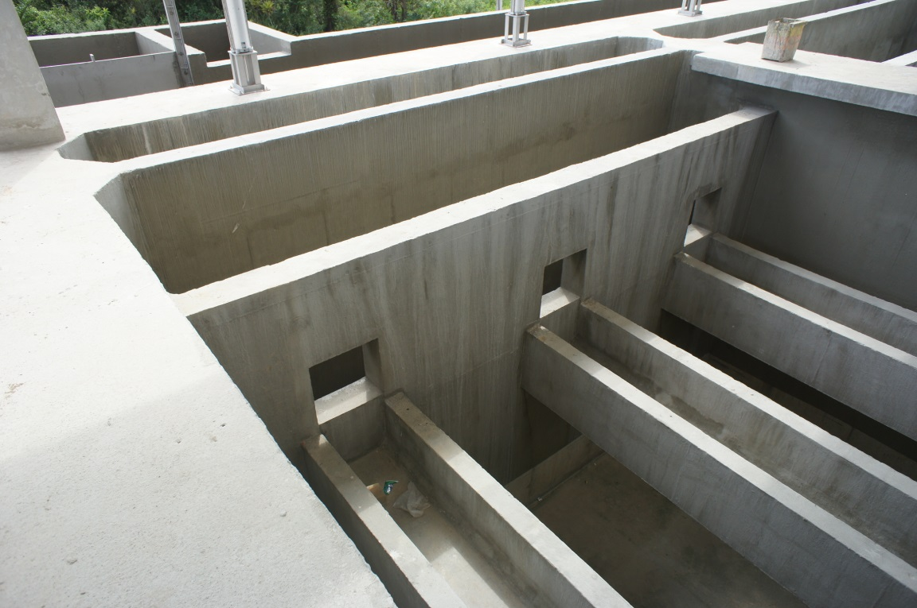
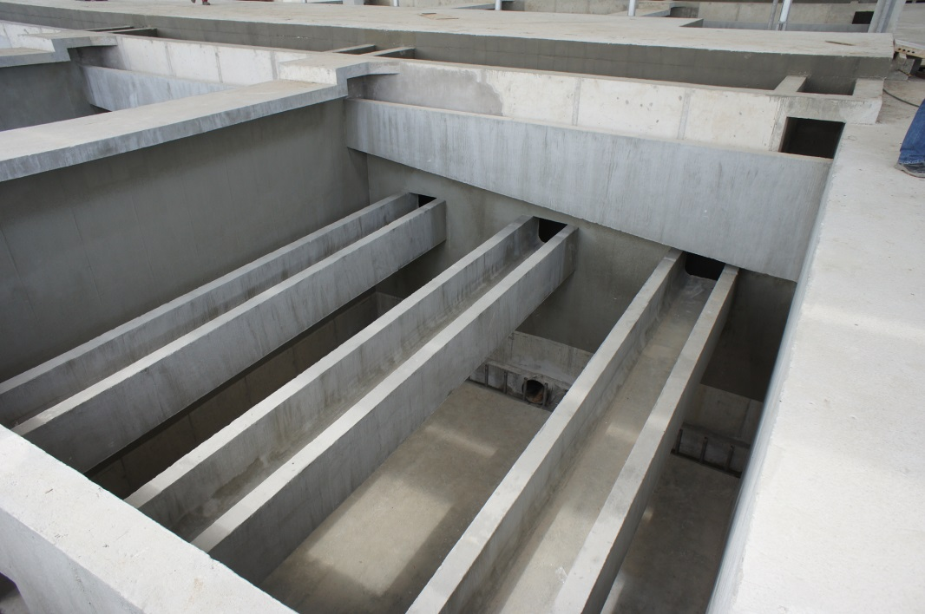
SISTEMA DE FILTRAÇÃO
SABESP - ETA JURUBATUBA

Slide 54
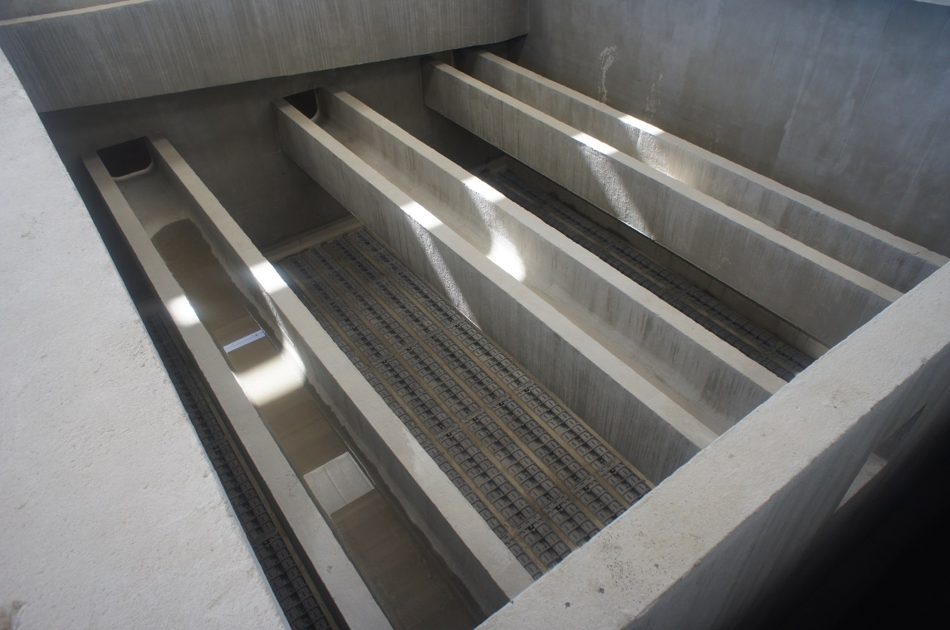
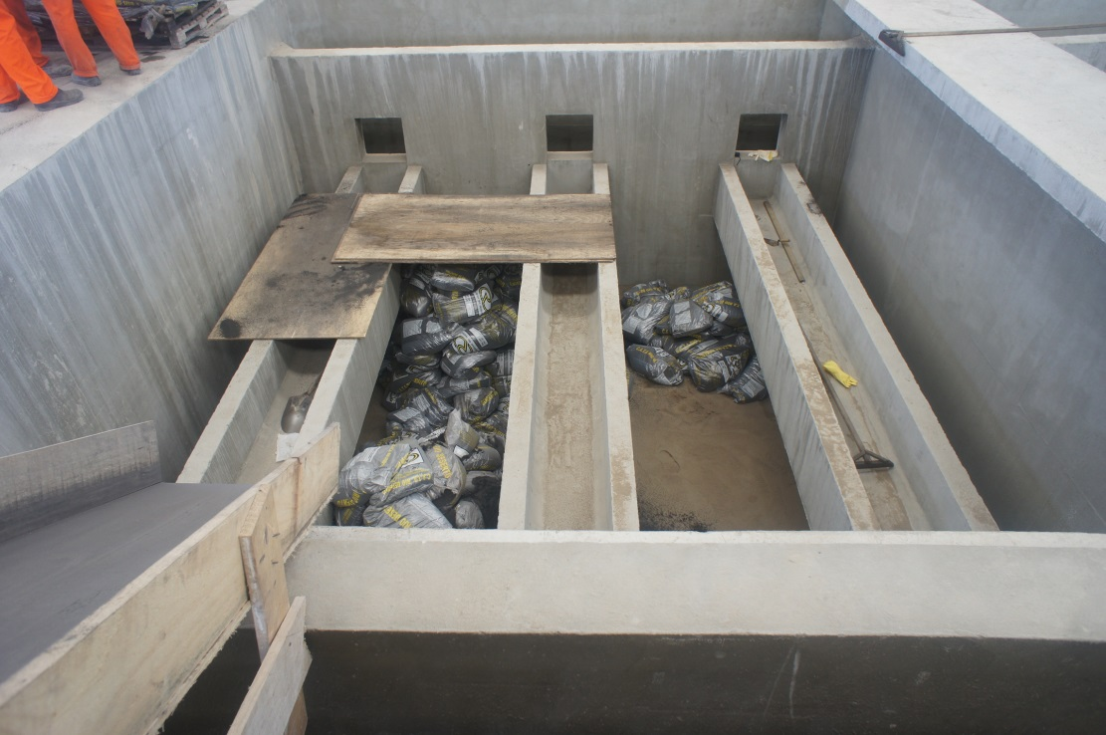
SISTEMA DE FILTRAÇÃO
SABESP - ETA JURUBATUBA

Slide 55
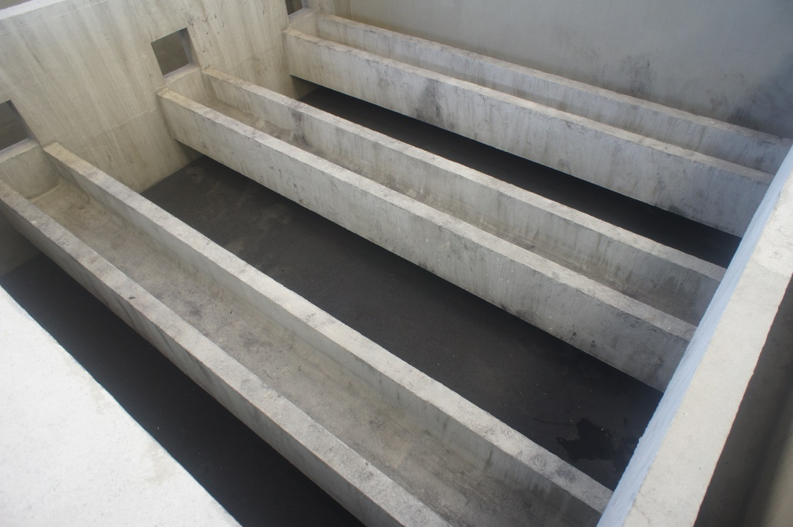
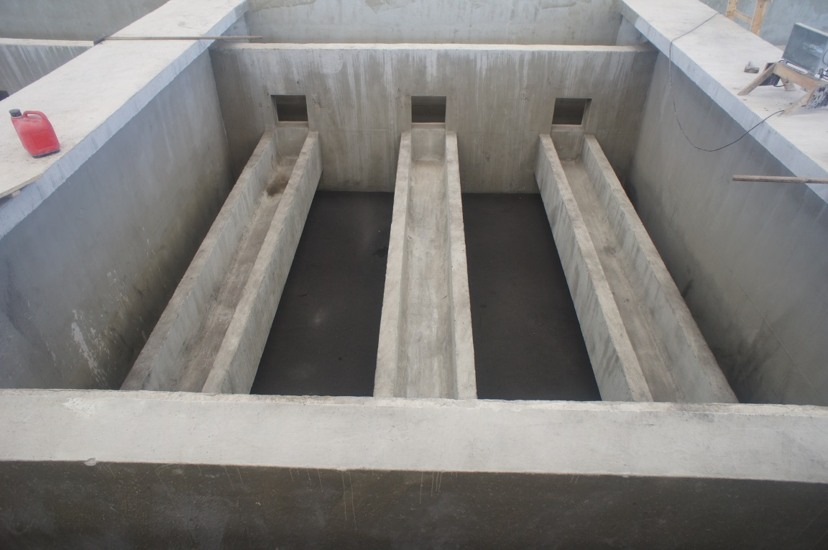
SISTEMA DE FILTRAÇÃO
SABESP - ETA JURUBATUBA

Slide 56
PROCESSO DE FILTRAÇÃO
FILTROS RÁPIDOS POR GRAVIDADE
Vídeo – Filtros rápidos por gravidade (ETA ABV)
Vídeo – Filtros rápidos por gravidade (ETA ABV) – Galeria de tubulações
Vídeo – Filtros rápidos por gravidade (ETA Principal)

Slide 57
PROCESSO DE FILTRAÇÃO
FILTROS RÁPIDOS POR GRAVIDADE
Vídeo – Filtros rápidos por gravidade (ETA Anhangabaú) – Filtros inoperantes
Vídeo – Filtros rápidos por gravidade (ETA Anhangabaú) – Galeria de tubulações
Vídeo – Filtros rápidos por gravidade (ETA Anhangabaú) – Caixa de controle de nível

Slide 58
PROCESSO DE FILTRAÇÃO
FILTROS RÁPIDOS POR GRAVIDADE
Vídeo – Filtros rápidos por gravidade (ETA Louveira)
Vídeo – Filtros rápidos por gravidade (ETA Louveira) – Galeria de tubulações
Vídeo – Filtros rápidos por gravidade (ETA Taubaté)

Slide 59
HIDRÁULICA DO PROCESSO DE FILTRAÇÃO
Hidráulica do processo de filtração: modo de operação em filtração
Hidráulica do processo de filtração: modo de operação em retrolavagem

Slide 60



COMPORTAMENTO DO PROCESSO DE FILTRAÇÃO
$$ΔH_{imp}$$
Perda de carga
$$ΔH_{t}=ΔH_{0}+ΔH_{imp}$$
$$ΔH_{0}$$
Tempo
Etapa intermediária
Turbidez efluente
Traspasse
Etapa inicial
Tempo

Slide 61
COMPORTAMENTO DO PROCESSO DE FILTRAÇÃO
Canal de água
decantada
N.A máximo
N.A mínimo
Carga hidráulica disponível
N.A estático
Meio filtrante
Camada suporte
Fundo falso
Caixa de controle de nível

Slide 62
COMPORTAMENTO DO PROCESSO DE FILTRAÇÃO
$$ΔH_{imp}$$
Perda de carga
$$ΔH_{t}=ΔH_{0}+ΔH_{imp}$$
$$ΔH_{0}$$
Tempo
Etapa intermediária
Turbidez efluente
Traspasse
Etapa inicial
Tempo

Slide 63
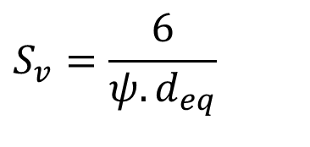
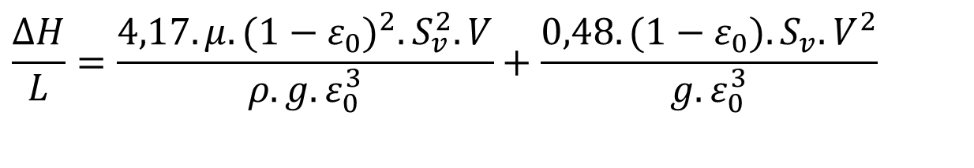
PERDA DE CARGA EM MATERIAIS
FILTRANTES LIMPOS
Fórmula de Ergun
$$\frac{ΔH}{L}=\frac{4,17.μ.(1−ε_{0})^{2}.S_{v}^{2}.V}{ρ.g.ε_{0}^{3}}+\frac{0,48.(1−ε_{0}).S_{v}.V^{2}}{g.ε_{0}^{3}}$$
$$S_{v}=\frac{6}{ψ.d_{eq}}$$

Slide 64
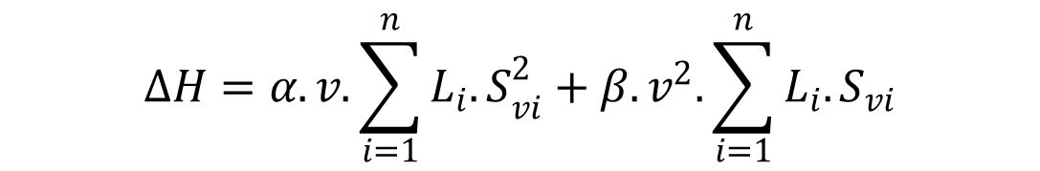
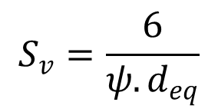


PERDA DE CARGA EM MATERIAIS
FILTRANTES LIMPOS
Fórmula de Ergun
$$∆H=α.v.\sum_{i=1}^{n}{{L_{i}.S}_{vi}^{2}}+β.v^{2}.\sum_{i=1}^{n}{L_{i}.S_{vi}}$$
$$α=\frac{4,17.μ.{\left(1−ε_{0}\right)}^{2}}{ρ.g.ε_{0}^{3}}$$
$$β=\frac{0,48.\left(1−ε_{0}\right)}{g.ε_{0}^{3}}$$
$$S_{v}=\frac{6}{ψ.d_{eq}}$$

Slide 65
COMPORTAMENTO DO PROCESSO DE FILTRAÇÃO

Slide 66
COMPORTAMENTO DO PROCESSO DE FILTRAÇÃO

Slide 67
COMPORTAMENTO DO PROCESSO DE FILTRAÇÃO
$$ΔH_{imp}$$
Perda de carga
$$ΔH_{t}=ΔH_{0}+ΔH_{imp}$$
$$ΔH_{0}$$
Tempo
Etapa intermediária
Turbidez efluente
Traspasse
Etapa inicial
Tempo

Slide 68
COMPORTAMENTO DO PROCESSO DE FILTRAÇÃO
F1-Areia e Antracito
F2-Antracito 1,3 mm
F3-Antracito 0,76 mm
F4-Areia 0,74 mm

Slide 69
COMPORTAMENTO DO PROCESSO DE FILTRAÇÃO
F1-Areia e Antracito
F2-Antracito 1,3 mm
F3-Antracito 0,76 mm
F4-Areia 0,74 mm

Slide 70
COMPORTAMENTO DO PROCESSO DE FILTRAÇÃO
$$ΔH_{imp}$$
Perda de carga
$$ΔH_{t}=ΔH_{0}+ΔH_{imp}$$
$$ΔH_{0}$$
Tempo
Etapa intermediária
Turbidez efluente
Traspasse
Etapa inicial
Tempo

Slide 71
COMPORTAMENTO DO PROCESSO DE FILTRAÇÃO
Canal de água
decantada
N.A máximo
N.A mínimo
Carga hidráulica disponível
N.A estático
Meio filtrante
Camada suporte
Fundo falso
Caixa de controle de nível

Slide 72

CRITÉRIOS PARA O ENCERRAMENTO DA CARREIRA DE FILTRAÇÃO
Turbidez da água filtrada superior a um valor pré-determinado (Geralmente superior a 0,5 UNT)
Perda de carga igual ou superior a carga hidráulica máxima disponível (Geralmente da ordem de 2,0 a 3,0 metros)
Carreira de filtração com duração superior a 40 horas

Slide 73
HIDRÁULICA DO PROCESSO DE FILTRAÇÃO
Hidráulica do processo de filtração: modo de operação em filtração
Hidráulica do processo de filtração: modo de operação em retrolavagem

Slide 74
HIDRÁULICA DO PROCESSO DE FILTRAÇÃO - FLUIDIFICAÇÃO
Velocidade mínima de fluidificação

Slide 75
HIDRÁULICA DO PROCESSO DE FILTRAÇÃO - FLUIDIFICAÇÃO
Velocidade mínima de fluidificação

Slide 76



HIDRÁULICA DO PROCESSO DE FILTRAÇÃO - EXPANSÃO
Relação entre porosidade e altura do meio filtrante
$$\frac{L}{L_{0}}=\frac{\left(1−ε_{0}\right)}{\left(1−ε_{exp}\right)}$$
Perda de carga em meios filtrantes expandidos
$$ΔH=\frac{L_{0}.\left(1−ε_{0}\right).\left(ρ_{P}−ρ\right)}{ρ}$$
L₀=altura inicial do meio filtrante
$$ε_{0}$$
=porosidade inicial do meio filtrante

Slide 77




HIDRÁULICA DO PROCESSO DE FILTRAÇÃO - EXPANSÃO
Velocidade mínima de fluidificação
$${Re}_{mf}{=}\sqrt{(33,7)^{2}+0,0408.Ga}−33,7$$
$${Re}_{mf}{=}\frac{V_{mf}.d_{90}}{ν}$$
$$Ga=\frac{d_{90}^{3}.ρ.\left(ρ_{p}−ρ\right).g}{μ^{2}}$$
$$d_{90}=d_{10}.[10^{(1,67.\log{(}CU))}]$$

Slide 78

HIDRÁULICA DO PROCESSO DE FILTRAÇÃO - EXPANSÃO
$$V_{mf}=V_{mf1}.{\left(\frac{V_{mf2}}{V_{mf1}}\right)}^{x_{2}^{1,69}}$$
V_{mf1}= velocidade mínima de fluidificação das partículas mais pesadas.
V_{mf2}= velocidade mínima de fluidificação das partículas mais mais leves.
x₂=fração mássica do meio filtrante associado à V_{mf2}

Slide 79
HIDRÁULICA DO PROCESSO DE FILTRAÇÃO - EXPANSÃO

Slide 80


HIDRÁULICA DO PROCESSO DE FILTRAÇÃO - EXPANSÃO
Expansão de meio filtrantes
$$\frac{∆H}{L}=\frac{\left(ρ_{p}−ρ\right).\left(1−ε\right)}{ρ}$$
$$\frac{ΔH}{L}=\frac{4,17.μ.(1−ε_{0})^{2}.S_{v}^{2}.V}{ρ.g.ε_{0}^{3}}+\frac{0,48.(1−ε_{0}).S_{v}.V^{2}}{g.ε_{0}^{3}}$$

Slide 81

HIDRÁULICA DO PROCESSO DE FILTRAÇÃO - EXPANSÃO
Expansão de meio filtrantes
$$\frac{4,17.μ.{\left(1−ε\right)}^{2}.S_{v}^{2}.v}{ρ.g.ε^{3}}+\frac{0,48.\left(1−ε\right).S_{v}.v^{2}}{g.ε^{3}}=\frac{\left(ρ_{p}−ρ\right).\left(1−ε\right)}{ρ}$$

Slide 82





HIDRÁULICA DO PROCESSO DE FILTRAÇÃO - EXPANSÃO
Expansão de meio filtrantes
$$Ga=\frac{ρ.d_{eq}^{3}.\left(ρ_{p}−ρ\right).g}{μ^{2}}$$
$$Re=\frac{V.d_{eq}.ψ.ρ}{μ}$$
$$R=\frac{3.Re }{ψ^{3}.Ga}.\left[\frac{Re}{6}+25\right]$$
$$Q=\frac{50.Re }{ψ^{3}.Ga}$$
$$ε=\sqrt[3]{R+\sqrt{R^{2}+Q^{3}}}+\sqrt[3]{R−\sqrt{R^{2}+Q^{3}}}$$

Slide 83

HIDRÁULICA DE FILTRAÇÃO
LAVAGEM DE MEIOS FILTRANTES
Lavagem exclusivamente com água
Tempo de lavagem: 8 a 15 minutos
Vazão
água ascensional
Expansão do material filtrante: 20% a 30%
Tempo

Slide 84
HIDRÁULICA DE FILTRAÇÃO
LAVAGEM DE MEIOS FILTRANTES
Lavagem com água e sistema de lavagem superficial
Tempo de lavagem com água em contra-corrente: 8 a 15 minutos
Vazão
água ascensional
Lavagem superficial somente: 1 min a 2 min
água superficial
Expansão do material filtrante: 20% a 30%
Tempo
1,5 l/s/m² a 3,0 l/s/m²

Slide 85

LAVAGEM DE MEIOS FILTRANTES
LAVAGEM COM ÁGUA E SUPERFICIAL

Slide 86

LAVAGEM DE MEIOS FILTRANTES
LAVAGEM COM ÁGUA E SUPERFICIAL

Slide 87

LAVAGEM DE MEIOS FILTRANTES
LAVAGEM COM ÁGUA E SUPERFICIAL

Slide 88

LAVAGEM DE MEIOS FILTRANTES
LAVAGEM COM ÁGUA E SUPERFICIAL

Slide 89
HIDRÁULICA DE FILTRAÇÃO
LAVAGEM DE MEIOS FILTRANTES
Lavagem com ar unicamente seguido de água
10 l/s/m² a 20 l/s/m²
Tempo de lavagem com ar: 2 a 3 minutos
Vazão
ar
Tempo de lavagem com água em contra-corrente: 8 a 15 minutos
água ascensional
Expansão do material filtrante: 20% a 30%
Tempo

Slide 90
HIDRÁULICA DE FILTRAÇÃO
LAVAGEM DE MEIOS FILTRANTES
Lavagem com ar e água simultâneamente
4 l/s/m² a 8 l/s/m²
Tempo de lavagem com ar e água simultaneamente: 2 a 4 minutos
ar
Vazão
água ascencional
Tempo de lavagem com água em contra-corrente: 8 a 15 minutos
Expansão do material filtrante: 20% a 30%
Tempo

Slide 91

LAVAGEM DE MEIOS FILTRANTES
LAVAGEM COM AR E ÁGUA

Slide 92

LAVAGEM DE MEIOS FILTRANTES
LAVAGEM COM AR E ÁGUA

Slide 93

LAVAGEM DE MEIOS FILTRANTES
LAVAGEM COM AR E ÁGUA

Slide 94


SISTEMA DE COLETA DE ÁGUA DE LAVAGEM
$$\left(0,5.L+D\right)≤ H_{0} ≤ \left(L+D\right)$$
S
$$1,5H_{0}≤ S ≤ 2,5H_{0}$$
H₀=Altura entre a borda superior
da calha de água de lavagem
e o topo do material filtrante
D
H₀
S=Espaçamento entre as calhas
L
L=Espessura da camada filtrante
D=altura da calha de água de
lavagem

Slide 95
PROCESSO DE FILTRAÇÃO
FILTROS RÁPIDOS POR GRAVIDADE
Vídeo – Lavagem de unidades de filtração (ETA Guaraú)
Vídeo – Lavagem de unidades de filtração (ETA 4 - SANASA)

Slide 96
SISTEMAS DE FILTRAÇÃO
ROTEIRO DE CÁLCULO
Definição da concepção do sistema de filtração (simples, dupla camada ou tripla camada)
Definição da granulometria dos materiais filtrantes e sua respectiva espessura

Slide 97
SISTEMAS DE FILTRAÇÃO
ROTEIRO DE CÁLCULO
Definição da concepção do sistema de filtração (simples, dupla camada ou tripla camada)
Definição da granulometria dos materiais filtrantes e sua respectiva espessura

Slide 98
MATERIAIS FILTRANTES: COMPOSIÇÃO, GRANULOMETRIA E ALTURA
1.000 (Camada simples de areia e dupla camada areia-antracito)
1.250 (Camada tripla areia, antracito e granada)
h₂, d_{ef2}
$$\frac{h}{d_{ef}}$$
1.250 a 1500 (Filtros de camada profunda e constituídos de um único material filtrante)
* (1,2 mm ≤ d_{ef} ≤ 1,4 mm)
h₁, d_{ef1}
1.500 a 2.000 (Filtros de camada profunda e constituídos de um único material filtrante)
* (1,5 mm ≤ d_{ef} ≤ 2,0 mm)

Slide 99
SISTEMAS DE FILTRAÇÃO
ROTEIRO DE CÁLCULO
Definição do controle hidráulico do sistema de filtração (Taxa de filtração constante (com variação ou não de nível) ou taxa de filtração declinante)
Concepção do fundo falso e sistema de drenagem

Slide 100
SISTEMAS DE FILTRAÇÃO
ROTEIRO DE CÁLCULO
Definição do controle hidráulico do sistema de filtração (Taxa de filtração constante (com variação ou não de nível) ou taxa de filtração declinante)
Concepção do fundo falso e sistema de drenagem

Slide 101
FILTROS RÁPIDOS POR GRAVIDADE – ETA NORTE

Slide 102
FILTROS RÁPIDOS POR GRAVIDADE – ETA NORTE

Slide 103
SISTEMAS DE FILTRAÇÃO
ROTEIRO DE CÁLCULO
Definição das características da camada suporte
Fixa-se a taxa de filtração
Camada simples de areia (def=0,5 mm): 120 m³/m²/dia
Dupla camada areia-antracito: 240 m³/m²/dia a 360 m³/m²/dia
Camada simples de areia ou antracito (def=1,2 a 2,0 mm): 400 m³/m²/dia a 600 m³/m²/dia

Slide 104


CAMADA SUPORTE EM FILTROS RÁPIDOS POR GRAVIDADE

Slide 105
CAMADA SUPORTE GRANULOMETRIA E ALTURA
Cada camada componente do meio suporte deve ser a mais uniforme possível. d_{max}/d_{mín} = 2
O diâmetro do menor grão da camada inferior do meio suporte deve ser cerca de 2 a 3 vezes o diâmetro do orifício do sistema de drenagem

Slide 106
CAMADA SUPORTE GRANULOMETRIA E ALTURA
O diâmetro do menor grão da camada superior do meio suporte deve ser cerca de 4 a 4,5 vezes o valor do diâmetro efetivo do material filtrante

Slide 107
CAMADA SUPORTE GRANULOMETRIA E ALTURA
Entre as camadas que compõem o meio suporte, a relação entre o diâmetro do maior grão e o diâmetro do menor grão da camada adjacente deve ser igual a 4

Slide 108
CAMADA SUPORTE GRANULOMETRIA E ALTURA
A espessura mínima de cada camada componente do meio suporte deve ser igual a 7,5 cm ou três vezes o diâmetro máximo do grão.

Slide 109
SISTEMAS DE FILTRAÇÃO
ROTEIRO DE CÁLCULO
Definição das características da camada suporte
Fixa-se a taxa de filtração
Camada simples de areia (def=0,5 mm): 120 m³/m²/dia
Dupla camada areia-antracito: 240 m³/m²/dia a 360 m³/m²/dia
Camada simples de areia ou antracito (def=1,2 a 2,0 mm): 400 m³/m²/dia a 600 m³/m²/dia

Slide 110



SISTEMAS DE FILTRAÇÃO
ROTEIRO DE CÁLCULO
Cálculo da área total de filtração
$$q=\frac{Q}{A_{filtração}}$$
Cálculo aproximado do número de filtros
$$N=1,2.Q^{0,5}$$
$$Q$$
= vazão em mgd
1 mgd = 3.785 m³/d

Slide 111
SISTEMAS DE FILTRAÇÃO
ROTEIRO DE CÁLCULO
Cálculo da área total de filtração
$$q=\frac{Q}{A_{filtração}}$$
Cálculo aproximado do número de filtros
$$N=1,2.Q^{0,5}$$
$$Q$$
= vazão em mgd
1 mgd = 3.785 m³/d

Slide 112

SISTEMAS DE FILTRAÇÃO
ROTEIRO DE CÁLCULO
Definição do número de filtros
Determinação da área individual de cada filtro. Recomendável (25 m² a 100 m²)
$$A_{f}=\frac{A_{total}}{N}$$
Definição das dimensões de cada filtro.Deve ser efetuado em função do lay-out da ETA

Slide 113
SISTEMAS DE FILTRAÇÃO
ROTEIRO DE CÁLCULO
Definição do número de filtros
Determinação da área individual de cada filtro. Recomendável (25 m² a 100 m²)
$$A_{f}=\frac{A_{total}}{N}$$
Definição das dimensões de cada filtro.Deve ser efetuado em função do lay-out da ETA

Slide 114
FILTROS RÁPIDOS POR GRAVIDADE – ETA NORTE

Slide 115
SISTEMAS DE FILTRAÇÃO
ROTEIRO DE CÁLCULO
Definição do método e sistema de lavagem
Cálculo da velocidade mínima de fluidificação e velocidade ascencional de água de lavagem para valores pré-determinados de expansão do meio filtrante

Slide 116
SISTEMAS DE FILTRAÇÃO
ROTEIRO DE CÁLCULO
Definição do método e sistema de lavagem
Cálculo da velocidade mínima de fluidificação e velocidade ascencional de água de lavagem para valores pré-determinados de expansão do meio filtrante

Slide 117
SISTEMAS DE FILTRAÇÃO
ROTEIRO DE CÁLCULO
Dimensionamento do sistema de lavagem (Tubulações, válvulas demais e acessórios)
Dimensionamento das calhas de coleta de água de lavagem
Definição da carga hidráulica disponível e cálculo do perfil hidráulico

Slide 118
FILTROS RÁPIDOS POR GRAVIDADE – ETA NORTE

Slide 119
SISTEMAS DE FILTRAÇÃO
ROTEIRO DE CÁLCULO
Velocidades máximas recomendadas
    Canal de água decantada: 0,5 m/s
    Comporta de entrada de água decantada: 1,5 m/s
    Válvula de saída de água filtrada: 1,5 m/s
    Condutos de saída de água filtrada: 1,5 m/s
    Tubulação de água de lavagem: 2,5 m/s

Slide 120
SISTEMAS DE FILTRAÇÃO
ROTEIRO DE CÁLCULO
Dimensionamento do sistema de lavagem (Tubulações, válvulas demais e acessórios)
Dimensionamento das calhas de coleta de água de lavagem
Definição da carga hidráulica disponível e cálculo do perfil hidráulico

Slide 121
FILTROS RÁPIDOS POR GRAVIDADE – ETA NORTE

Slide 122
SISTEMAS DE FILTRAÇÃO
ROTEIRO DE CÁLCULO
Dimensionamento do sistema de lavagem (Tubulações, válvulas demais e acessórios)
Dimensionamento das calhas de coleta de água de lavagem
Definição da carga hidráulica disponível e cálculo do perfil hidráulico

Slide 123
Muito Obrigado !!!

